Slide 1
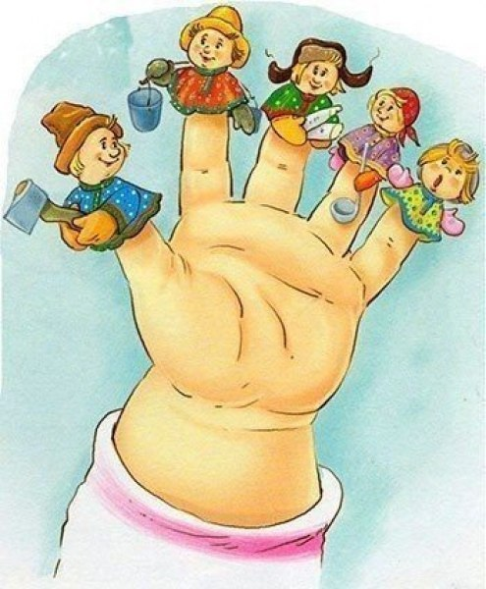

«Пальчиковые игры как средство развития речи у детей раннего и младшего дошкольного возраста»
Подготовила
Дубинина Любовь Николаевна
МБДОУ детский сад №9
г. Новочеркасск, 2022 г

Slide 2
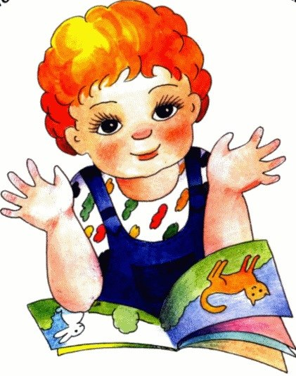

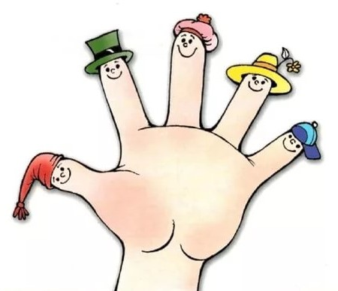
«Ум ребенка находится на кончиках его пальцев».
В.А. Сухомлинский
Пальчиковые игры -это общепринятое название занятий на развитие
мелкой моторики у детей.
Как правило, пальчиковые игры сопровождаются рифмованными исто-риями или сказками, чтобы занятие было интересно ребёнку.
Связь пальцевой моторики и речевой функции была подтверждена ис-следователями Института физиологии детей и подростков.

Slide 3

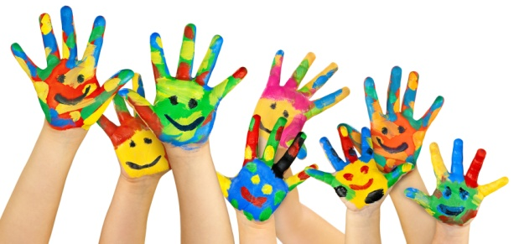

Значение пальчиковых игр:
Пальчиковые игры развивают мелкую моторику, что
стимулирует развитие речевых центров. Развитие мелкой моторики
готовит руки ребёнка к разнообразным действиям в будущем:
рисованию, письму, различным манипуляциям с предметами и т. д.
Занятия пальчиковыми играми способствуют расширению словарного запаса, а если стихотворение не проговаривать, а напевать —то и музыкального слуха.
Занятия пальчиковыми играми помогают достичь тесного контакта, в
том числе и тактильного, между взрослым и ребёнком, что положительно сказывается на дальнейших отношениях между ними и, наконец, такие занятия, как правило, очень нравятся малышам.

Slide 4


Цель: Развитие тонких движений пальцев рук, развитие речи детей раннего и младшего дошкольного возраста.
Задачи:
Развивать мелкую мускулатуру пальцев руки, точную координацию движений.
Совершенствовать зрительно–двигательную координацию и ориентировку в микропространстве.
Совершенствовать умение детей учитывать сенсорные свойства предметов в различных видах деятельности: пальчиковые игры с предметами, изобразительной, конструктивной.
Совершенствовать умение подражать взрослому, понимать смысл речи.
Совершенствовать произвольное внимание, зрительную память, аналитическое восприятие речи.

Slide 5
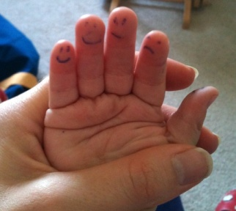
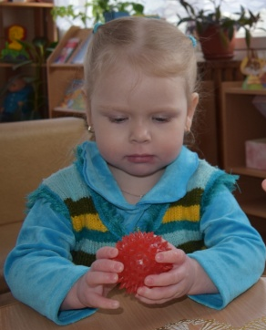
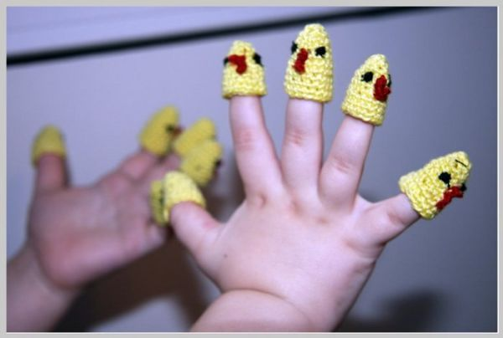
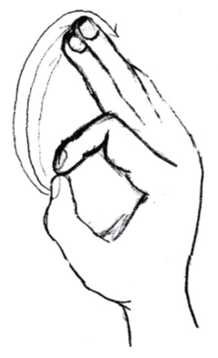
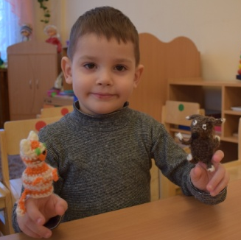
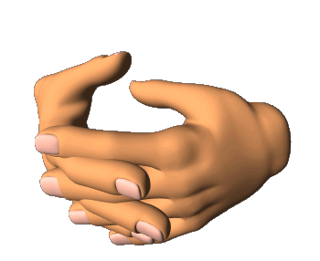
Виды пальчиковых игр:
Пальчиковые игры, включающие самомассаж пальцев и кистей рук
Здесь применяются традиционные массажные движения - растирание,
разминание,
пощипывание,
надавливание.
Театр в руке
Развивают память и внимание, повышают общий тонус, снимают эмоциональное напряжение.
Игры-манипуляции
развивают воображение,
когда ребенок в каждом
пальчике видит
определенный образ.
Сюжетные пальчиковые упражнения
Позволяют детям изображать предметы мебели
и транспорта,
птиц, домашних и диких
животных,
деревья, насекомых.
Пальчиковые
упражнения кинезиологические (гимнастика мозга)

Slide 6

Использование пальчиковых игр в период адаптации детей раннего возраста к условиям дошкольного учреждения.
Пальчиковые игры позволяют наладить доверительные отношения между взрослым и ребенком;
Помогают детям преодолеть стрессовые ситуации, связанные с протеканием процесса адаптации;
Пальчиковые игры дарят малышам минуты радости, вызывают у них положительное отношение к детскому саду.

Slide 7
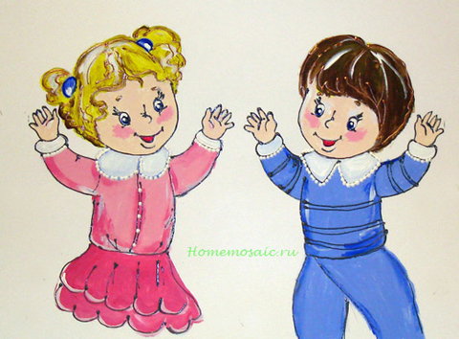
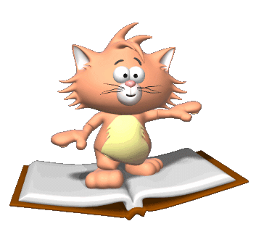
Правила разучивания пальчиковых игр.
Этапы разучивания игр:
1. Взрослый сначала показывает игру малышу сам.
2. Взрослый показывает игру, манипулируя пальцами и ручкой ребёнка.
3. Взрослый и ребёнок выполняют движения одновременно,
взрослый проговаривает текст.
4. Ребёнок выполняет движения с необходимой помощью
взрослого, который произносит текст.
5. Ребёнок выполняет движения и проговаривает текст, а взрослый подсказывает и помогает.
Рекомендации:
• Не проводите игру холодными руками. Руки можно согреть в тёплой воде или растерев ладони.
• Если в новой игре имеются не знакомые малышам персонажи или понятия, сначала расскажите о них, используя картинки или игрушки.
• Пальчиковые игры с детьми до 1.5 лет проводите как показ или как пассивную гимнастику руки и пальцев ребёнка.
• Детям старше 1.5 лет можно время от времени предлагать выполнить движения вместе.
• Если сюжет игры позволяет, можно «бегать» пальчиками по руке или спине ребёнка, щекотать, гладить и др.
• Используйте максимально выразительную мимику.
• Делайте в подходящих местах паузы, говорите то тише, то громче, определите, где можно говорить очень медленно, повторяйте, где возможно, движения без текста.
• Выбрав две-три игры, постепенно заменяйте их новыми.
• Проводите занятия весело, «не замечайте», если малыш на первых порах
делает что-то неправильно, поощряйте успехи.

Slide 8
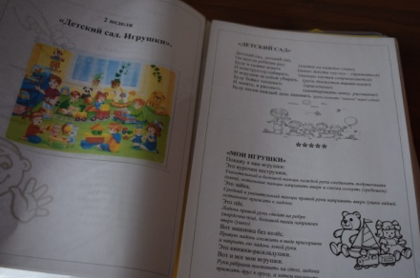
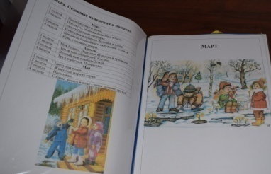
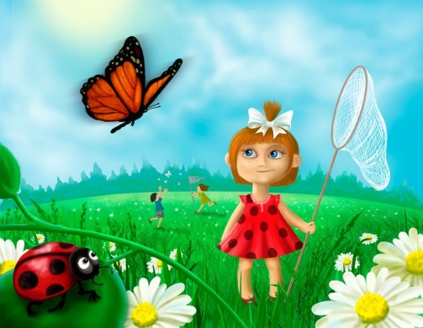
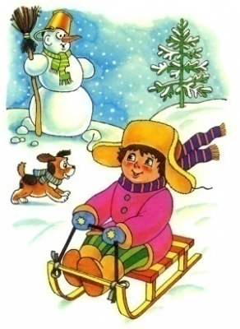
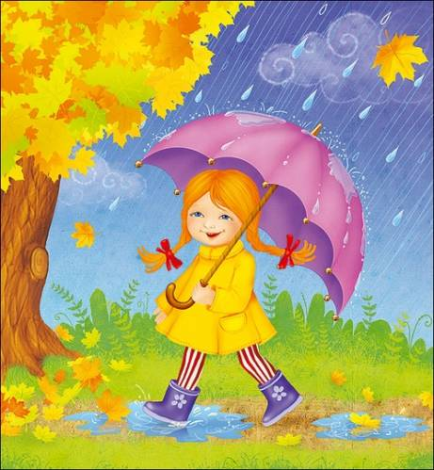

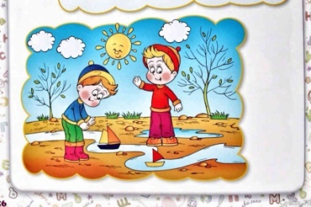
Картотека пальчиковых игр
по лексическим темам.
осень | зима | весна | лето
«Давайте познакомимся»; «Детский сад. Игрушки»; «Труд взрослых «; - «Человек и осень»; - «Овощи и фрукты»; «Растения»; «Домашние животные»; «Дикие животные»; «Домашние птицы»; «Зимующие птицы»; «Животные Севера»; «День матери». | «Мир зимы»; «Мир сказок»; «Новый год»; «Зима в городе»; - «Зимние забавы»; «Зима в лесу»; «Зимние виды спорта»; «Я и моя семья»; «Мой дом»; «Мой город»; «День защитника отечества» | «Наши бабушки и мамы»; «Электробытовые приборы»; «Человек и весна»; «Одежда и обувь»; «Народная культура и традиции»; «Космос»; «Водный мир»; «Профессии»; «Весна»; «Животные жарких стран»; Насекомые»; «Солнце, воздух и вода – наши лучшие друзья!» | - «Лето»; - «Цветы»; - «Грибы, ягоды, фрукты»; «Цветы»; «Насекомые»; «Дождь»

Slide 9
Список использованной литературы:
Агапова И. А., Давыдова М. А. «Игры с пальчиками для развития речи и творческих способностей детей». - М.: ООО «ИКТЦ ЛАДА», 2009;
Анищенкова Е. С. Речевая гимнастика для развития речи дошкольников. – Профиздат, 2007. – 62с.
Богуславская З. М., Смирнова Е. О. Развивающие игры для детей дошкольного возраста. – М.: Просвещение, 2004. – 213 с.
Борисенко М. Г., Лукина Н. А. «Наши пальчики играют». – СПб.: «Паритет», 2003;
Громова О. Н., Прокопенко Т. А. «Игры-забавы по развитию мелкой моторики у детей». – М.: «ГНОМ и Д», 2002;
Маханёва М. Д., Рещикова С. В. «Игровые занятия с детьми от одного до трёх лет». -М.: Творческий центр Сфера, 2009.
Интернет-ресурсы

Slide 10
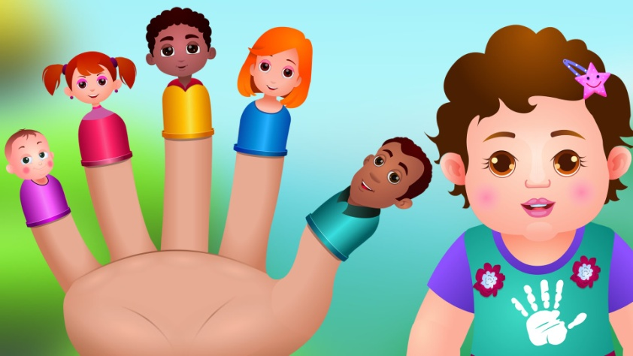
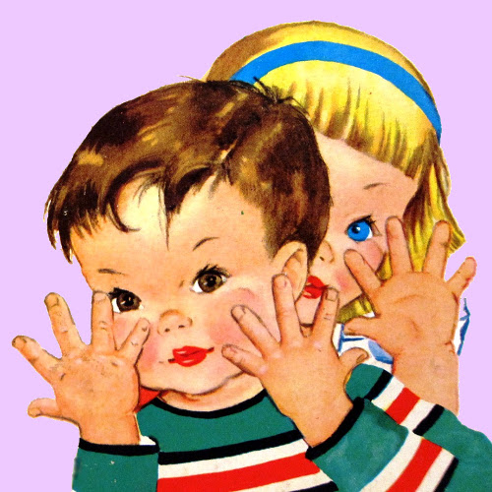


СПАСИБО ЗА ВНИМАНИЕ!

